Slide 1
实验六 逻辑回归
机器学习上机

Slide 2
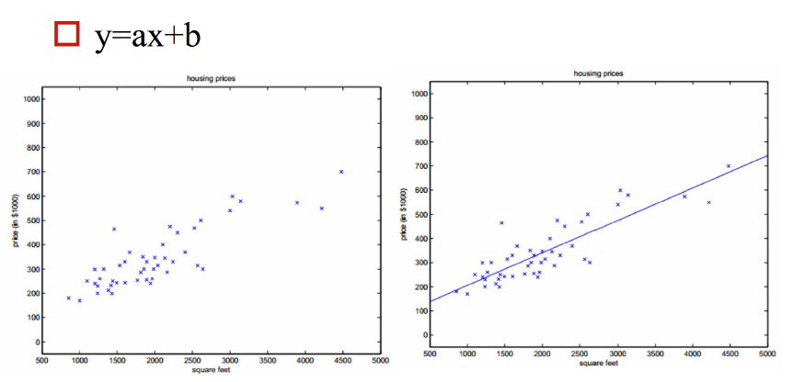
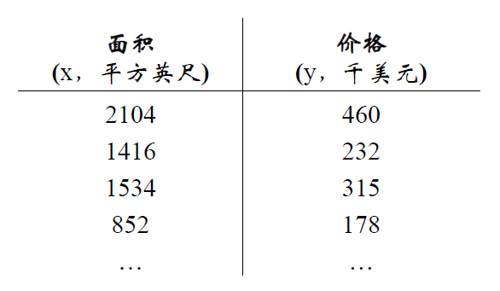
线性回归：对连续值的预测。用合适的曲线揭示样本点随着自变量的变化关系

Slide 3
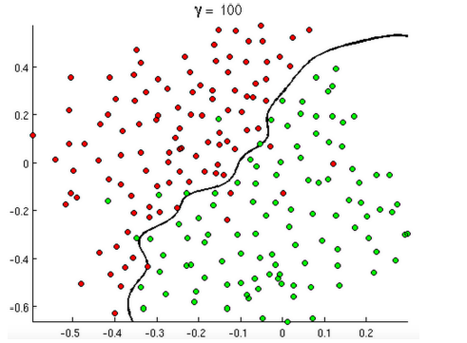
逻辑回归几何意义：判定边界

Slide 4
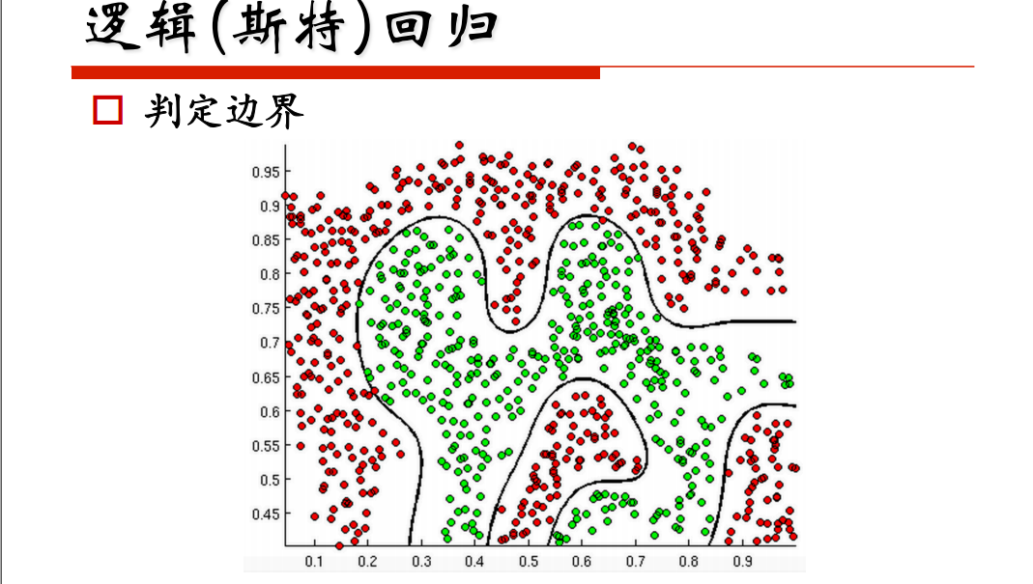

Slide 5
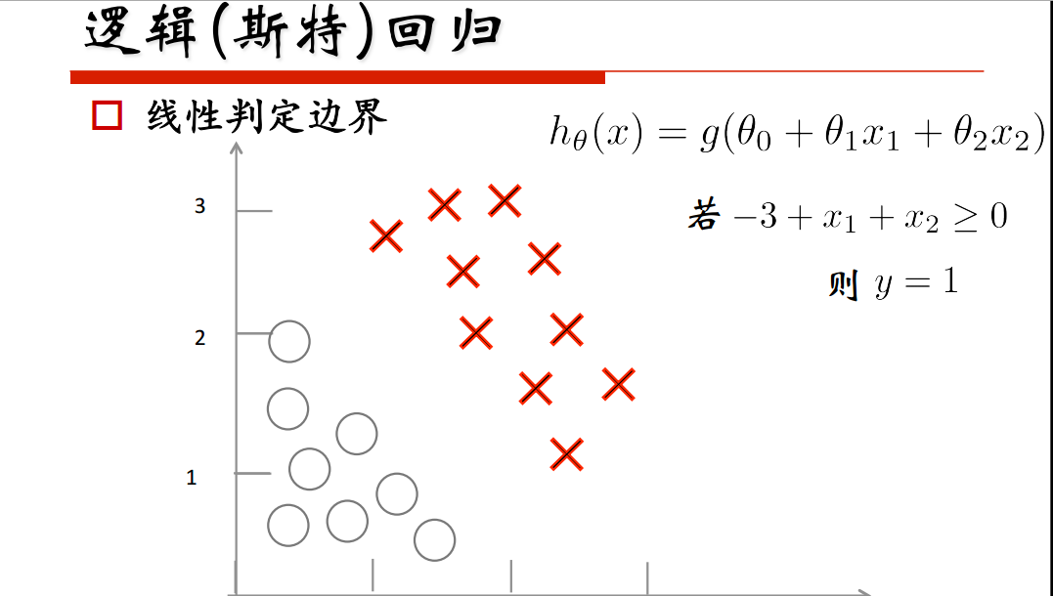
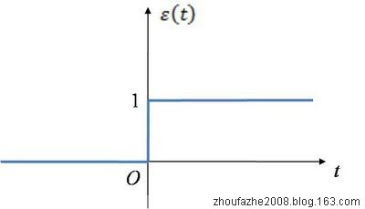
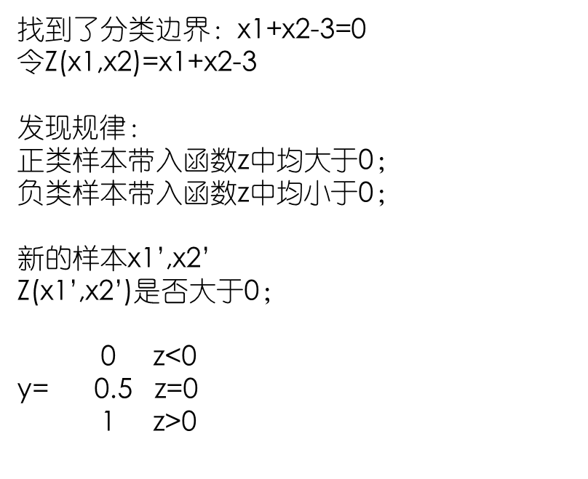
找到了分类边界：x1+x2-3=0
令Z(x1,x2)=x1+x2-3
发现规律：
正类样本带入函数z中均大于0；
负类样本带入函数z中均小于0；
新的样本x1’,x2’
Z(x1’,x2’)是否大于0；
0 z<0
y= 0.5 z=0
1 z>0

Slide 6
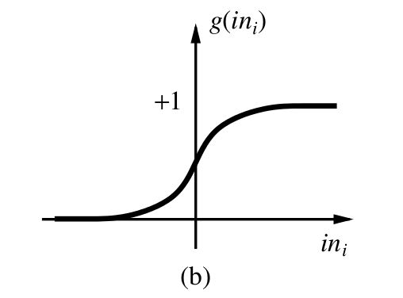

Slide 7
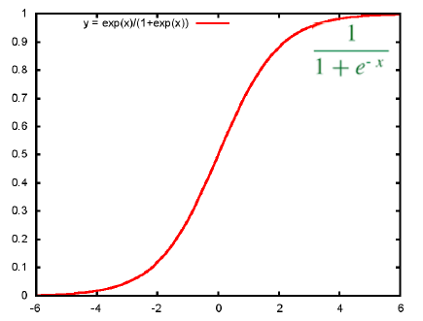
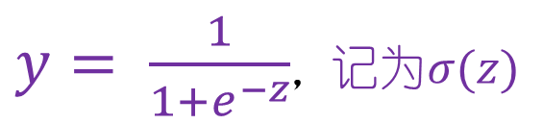


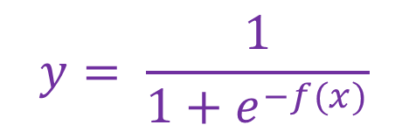
逻辑回归： 有时候需要明明对离散值预测（分类），为什么叫回归？
Sigmoid函数
回归问题
分类问题
$$(−∞,+∞)$$
+
=
0 or 1
$y= \frac{1}{1+e^{−z}}$，记为$σ(z)$
$$y= \frac{1}{1+e^{−f(x)}}$$
$f\left(x\right)=θ^{T}$ $x$

Slide 8

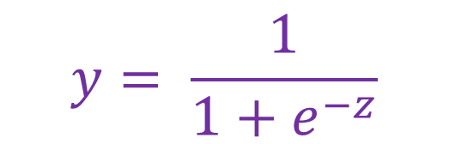

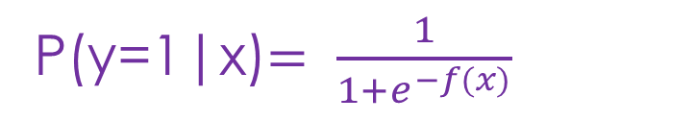
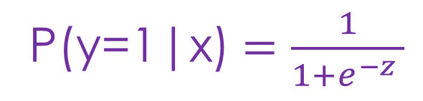
逻辑回归：分类问题（对离散值预测）
P(y=1|x) $=\frac{1}{1+e^{−z} }$
P(y=1|x)$= \frac{1}{1+e^{−f(x)}}$
$f\left(x\right)=θ^{T}$ $x$
$$y= \frac{1}{1+e^{−z}}$$

Slide 9

损失函数
每一个观察到的样本(x_{i}, y_{i})出现的概率是：
有n个独立的训练样本{(x₁, y₁) ,(x₂, y₂),…, (x_{n}, y_{n})}，y={0, 1}，
n个独立的样本出现的似然函数为：

Slide 10
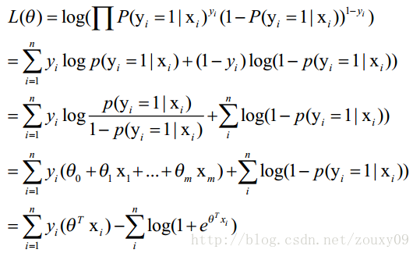
损失函数
变换下L(θ)：取自然对数，然后化简：

Slide 11


损失函数
用L(θ)对θ求导，得到:
梯度下降
随机梯度下降
……

Slide 12
实验要求（邮箱）
1、基于wine_binary数据集构造logistic regression分类器。（采用梯度下降或者随机梯度下降均可；梯度步长和迭代停止条件请自己设定。） 2、自行划分训练集和测试集，并输出测试集分类精度。
提高部分：
3、基于wine数据集构造logistic regression分类器（多分类问题）。 3、使用Python或者MATLAB均可。

